Slide 1
Bài 9
TUẦN 23
VÈ CHIM
TIẾT 4. NÓI VÀ NGHE

Slide 2
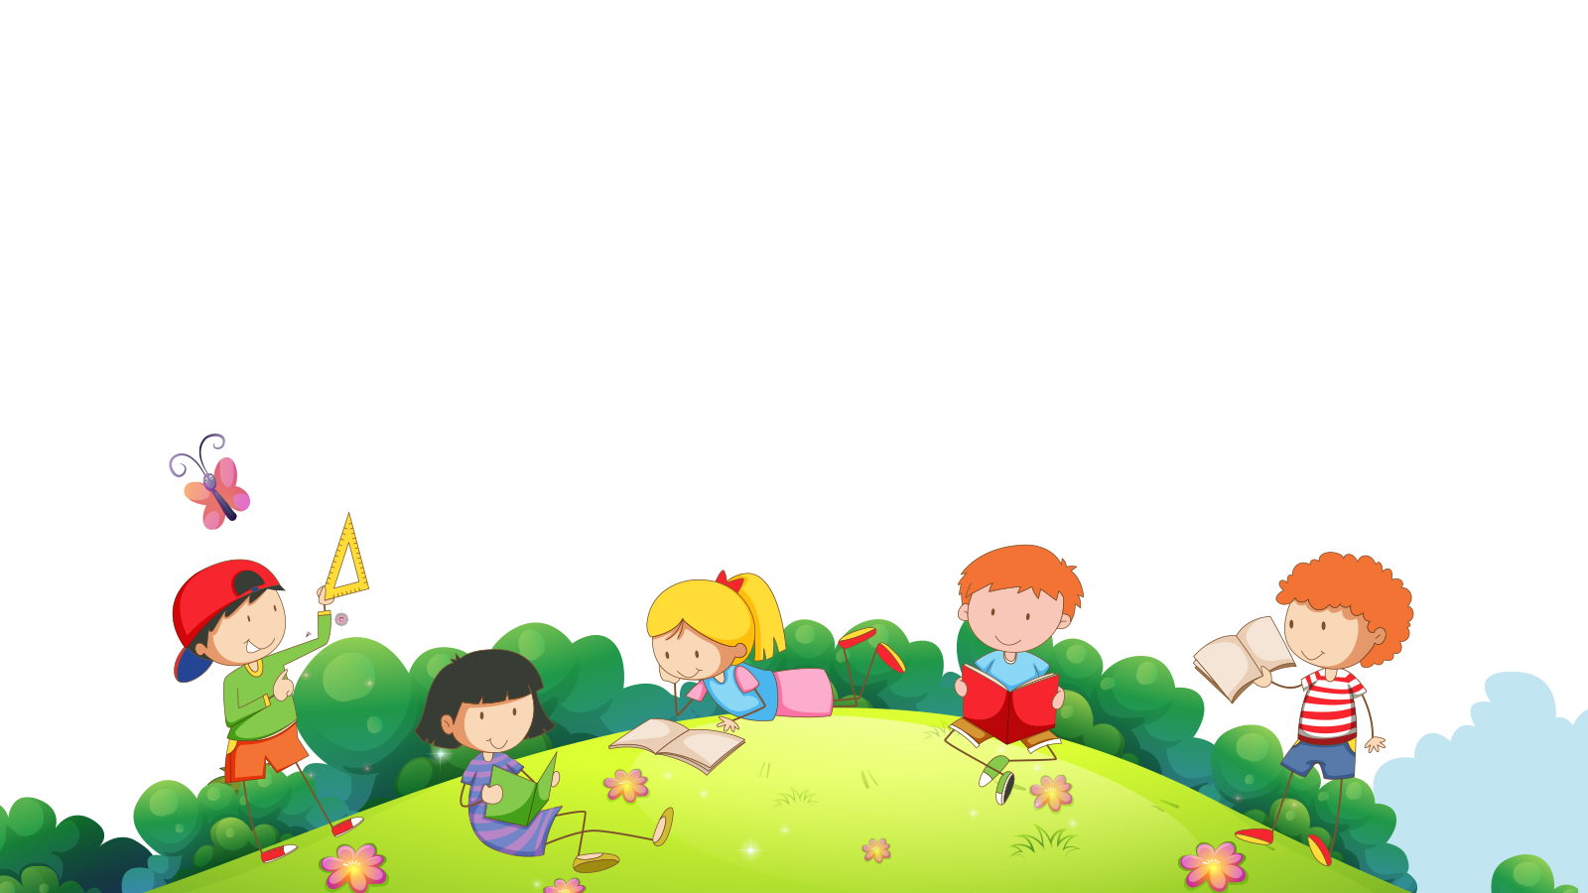
Yêu cầu cần đạt
- Nghe – kể được câu chuyện Cảm ơn hoạ mi; kể lại được từng đoạn câu chuyện dựa vào tranh và câu hỏi gợi ý dưới tranh.
- Có khả năng nhận biết và bày tỏ tình yêu đối với thế giới loài vật.

Slide 3
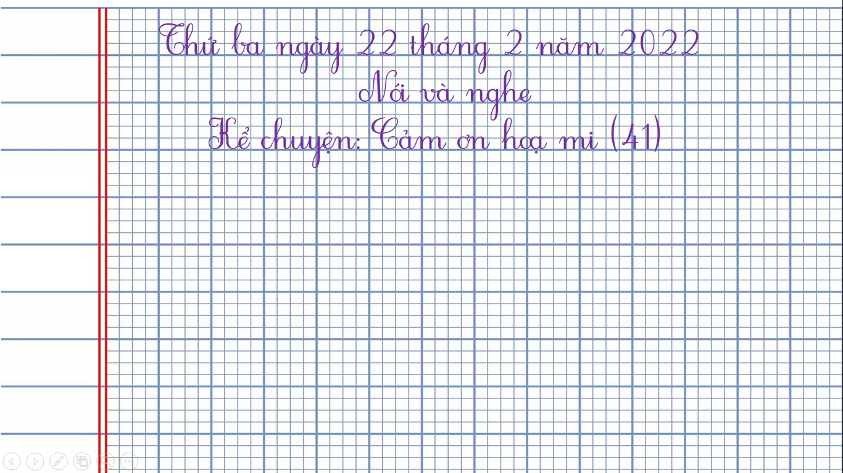

Thứ ba ngày 22 tháng 2 năm 2022
Nói và nghe
Kể chuyện: Cảm ơn hoạ mi (41)

Slide 4
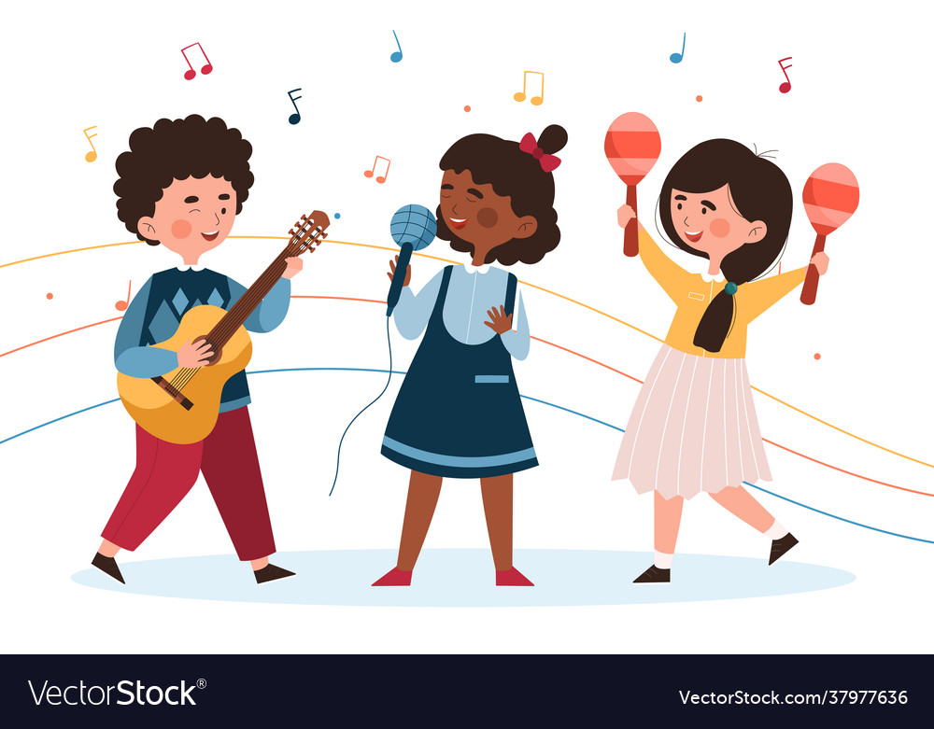
KHỞI ĐỘNG

Slide 5
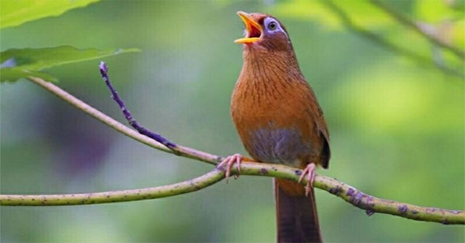
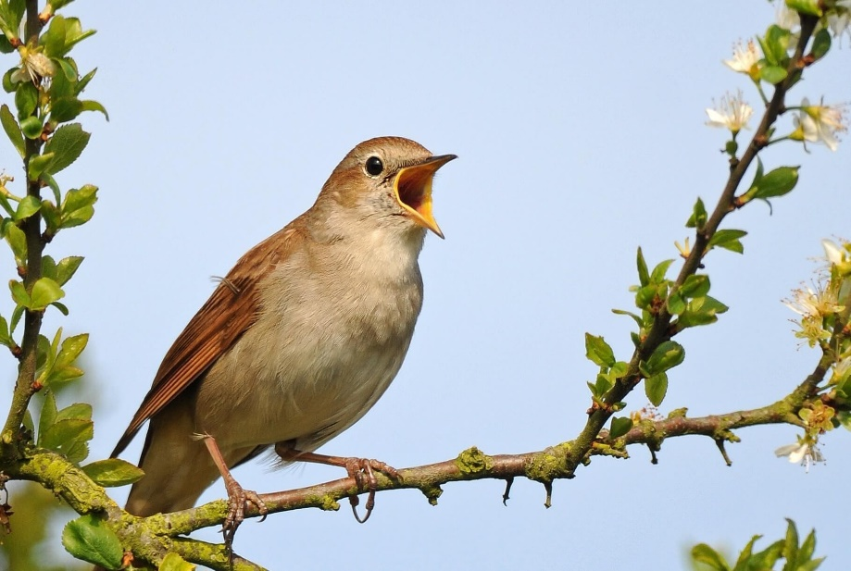

CHIM HOẠ MI
Ngoài kia những bông hoa đang nở tươi Họa mi vui hót líu lo trên cành Tiếng chim vang thanh thanh Nắng sớm mai lung linh Làm nhẹ rung ngàn cây lá xanh
Nghe chim hót rộn ràng Tiếng thánh thót nhịp nhàng Lá la lá là lá la la.

Slide 6
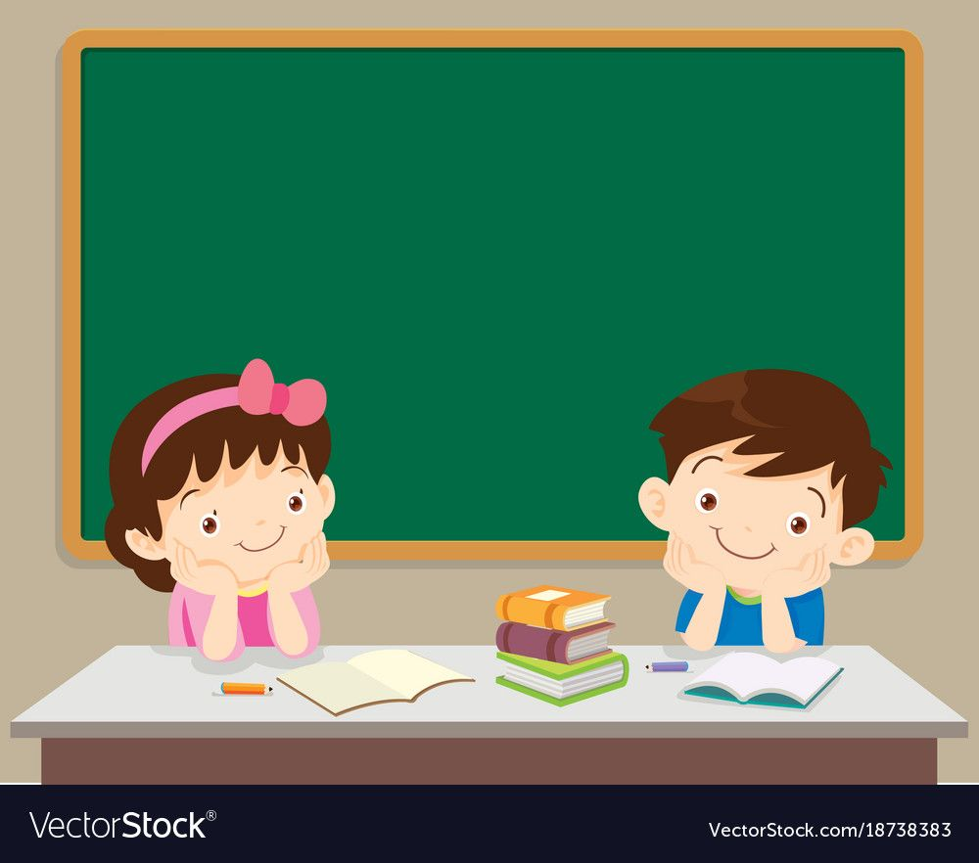
Kể chuyện
CẢM ƠN HOẠ MI

Slide 7
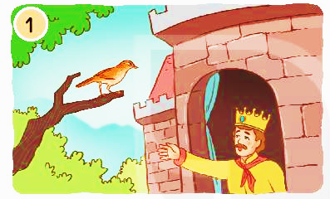
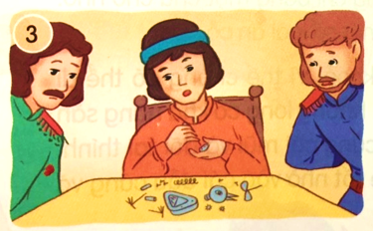
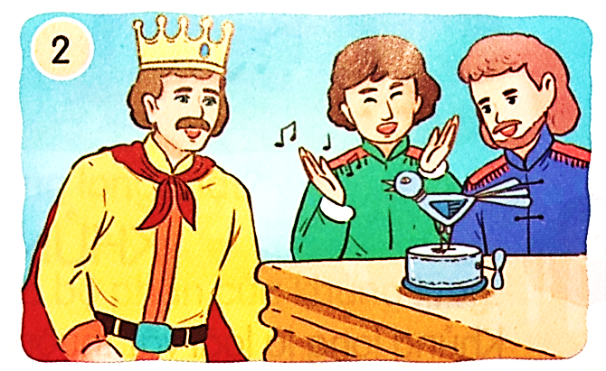
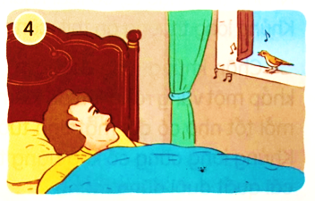
1. Nghe kể chuyện.
Cảm ơn hoạ mi
(Theo Truyện cổ An-đéc-xen)
Vật gì có ở vương quốc khiến nhà vua tự hào nhất?
Điều gì xảy ra với món quà nhà vua được tặng?
Nhà vua được tặng gì? Vì sao hoạ mi trở về rừng xanh?
Vì sao hoạ mi trở về hoàng cung cất tiếng hót đầy xúc cảm?

Slide 8
2. Kể lại từng đoạn của câu chuyện theo tranh.
Vật gì có ở vương quốc khiến nhà vua tự hào nhất?
Ở vương quốc nọ có vị vua rất giàu có. Nhà vua tự hào vì có con chim quý.
Nhà vua được tặng gì? Vì sao hoạ mi trở về rừng xanh?
Một hôm, nhà vua được tặng một con chim hoạ mi máy. Vua và mọi người không để ý đến chim hoạ mi thật. Chim hoạ mi buồn liền bay về rừng xanh.

Slide 9
2. Kể lại từng đoạn của câu chuyện theo tranh.
Điều gì xảy ra với món quà nhà vua được tặng?
Một hôm, con chim máy bị hỏng. Mọi người tháo tung ra để sửa nhưng không được.
Vì sao hoạ mi trở về hoàng cung cất tiếng hót đầy xúc cảm?
Biết vua ốm, hoạ mi bay về hoàng cung, cất tiếng hót đầy cảm xúc giúp nhà vua khỏi bệnh.

Slide 10

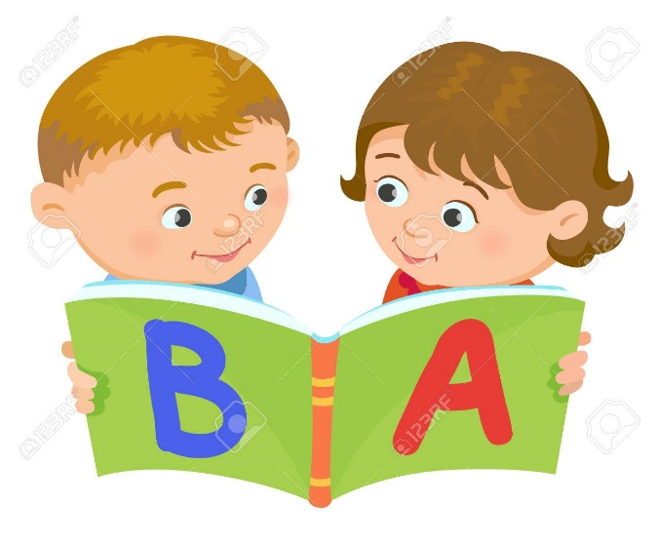
2. Kể lại từng đoạn của câu chuyện theo tranh.
Cảm ơn hoạ mi
(Theo Truyện cổ An-đéc-xen)

Slide 11

Tiêu chí đánh giá:
Kể đúng nội dung
câu chuyện.
Kể tự tin, biết kết hợp cử chỉ, điệu bộ.
Thể hiện được giọng kể phù hợp với từng nhân vật.

Slide 12


VẬN DỤNG
- Qua câu chuyện, con đã hiểu ra điều gì?
- Chú chim hoạ mi trong câu chuyện là nhân vật thế nào?
- Đóng vai chim hoạ mi, kể cho người thân các sự việc trong câu chuyện Cảm ơn hoạ mi.

Slide 13

Dặn dò
- Kể cho người thân nghe về câu chuyện.
- Xem trước bài sau :
Kể chuyện Sự tích cây thì là (trang 48).

Slide 14
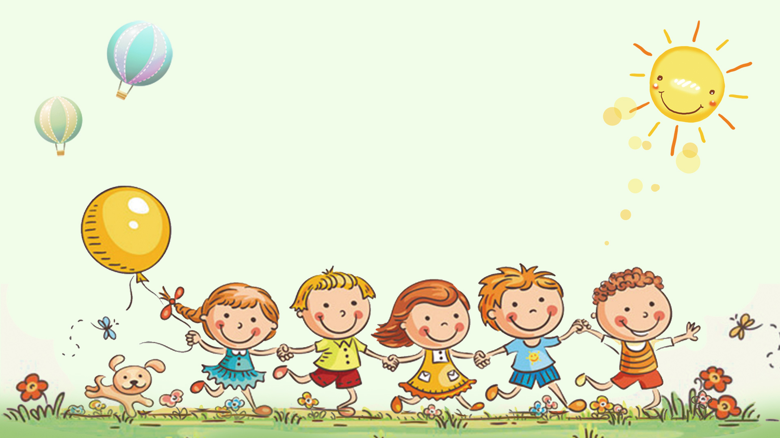
Tạm biệt và hẹn gặp lại
các con vào những tiết học sau!

